Slide 1


Pr. Yván Balabarca

Slide 2

LA AMISTAD
I Semana de Énfasis Espiritual

Slide 3
Proverbios 18:24 El hombre que tiene amigos ha de mostrarse amigo; Y amigo hay más unido que un hermano.
I Semana de Énfasis Espiritual

Slide 4
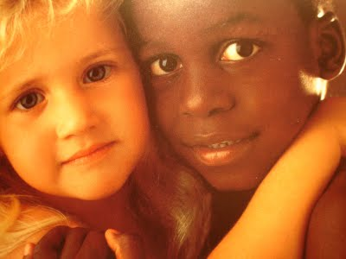
La amistad es la comunión de dos seres, en varios puntos de afinidad.
I Semana de Énfasis Espiritual

Slide 5
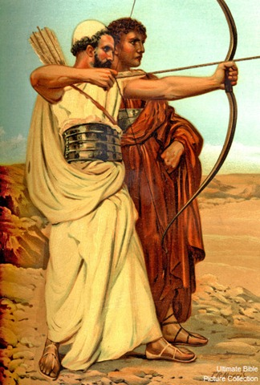
David y Jonathán… Amigos
I Semana de Énfasis Espiritual

Slide 6
La Amistad es básica para tener salud social y mental
I Semana de Énfasis Espiritual

Slide 7
¿Tienes amigos? O estas solo (a).
I Semana de Énfasis Espiritual

Slide 8
Dicen que solo tendrás 5 amigos en toda tu vida…
I Semana de Énfasis Espiritual

Slide 9
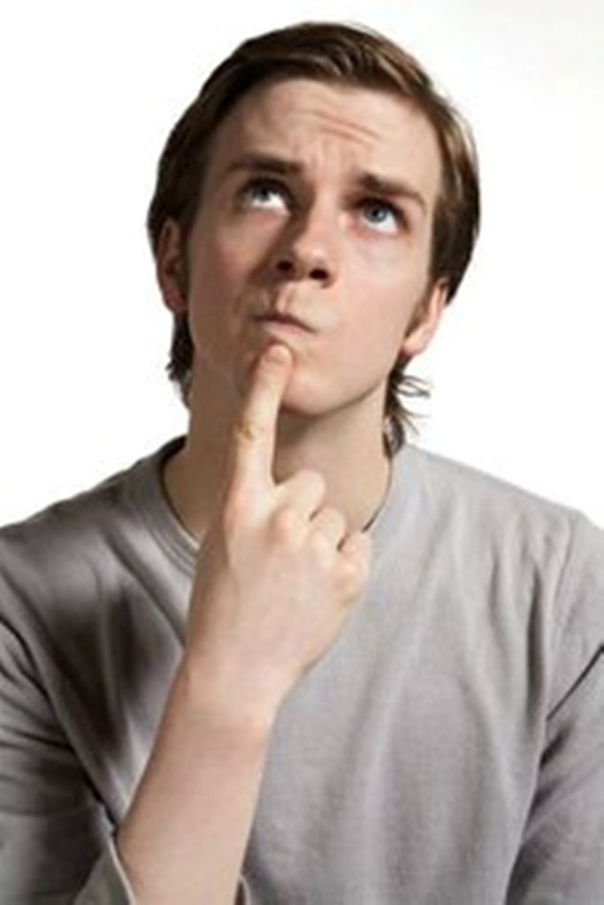
¿Necesitas un amigo?
I Semana de Énfasis Espiritual

Slide 10
Nadie tiene mayor amor que este, que uno ponga su vida por sus amigos. Vosotros sois mis amigos, si hacéis lo que yo os mando. Ya no os llamaré siervos, porque el siervo no sabe lo que hace su señor; pero os he llamado amigos, porque todas las cosas que oí de mi Padre, os las he dado a conocer. Juan 15: 13-15
I Semana de Énfasis Espiritual

Slide 11
Dios nos muestra su voluntad a través de su Palabra. Tenemos que estudiarla…
I Semana de Énfasis Espiritual

Slide 12
Pr. Yván Balabarca

